Slide 1
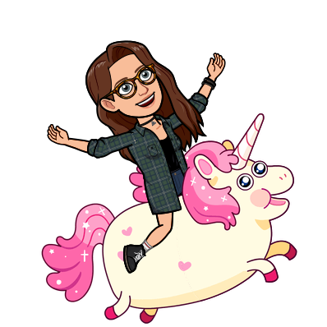
MIN MIN PLUS PLUS
www.Lowikwiskunde.nl
@Lowikwiskunde

Slide 2
Plus en min naast elkaar
Twee wiskunde tekens naast elkaar MAG NIET!
- - = +
6 - - 10 = 6 + 10 =
16
+ + = +
3 + + 8 = 3 + 8 =
11
+ - = -
4 + - 7 = 4 - 7 =
-3
- + = -
4 - +7 = 4 - 7 =
-3

Slide 3
Samen oefenen
- - = +
Ga naar blz. 92 in je wiskunde boek. Naar de testopgave onderaan.
+ + = +
-6 – 1 =
-7
+ - = -
19 – 5 =
14
- + = -
-14 – 12 =
-26
5
6 – 6 =
0
-25 – 25 =
-50

Slide 4
Huiswerk
Maken opdrachten: 39, 41, 42, 43, 47, 48, 49, 50, 51
Bonus: 45, 52, 54, 55, 56

